Slide 1
Consumo de bebidas alcoólicas
Metabolização do etanol e consequências fisiológicas e sociais do seu consumo continuado e/ou excessivo
Quando se consomem bebidas alcoólicas, o álcool que elas contém é assimilado sem digestão, o que significa que entra rapidamente para a corrente sanguínea.
O álcool não é excretado com facilidade, porque é uma substância apolar e as formas de excreção mais directa (urina, suor) são líquidos polares.
A corrente sanguínea transporta o álcool para o fígado, onde é metabolizado.
1 Nídia Braz 2014

Slide 2
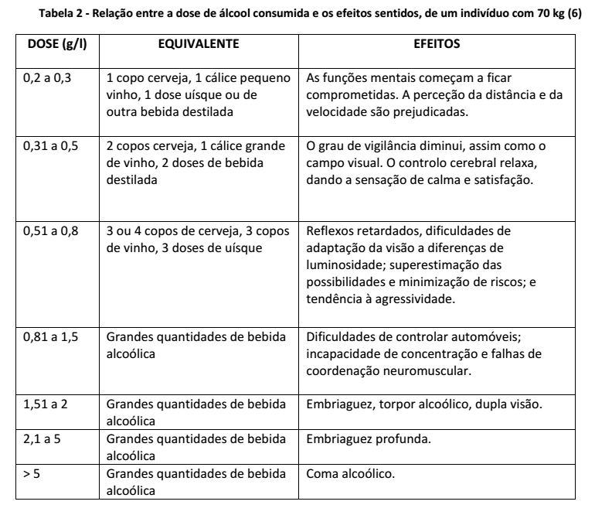

Slide 3
Conteúdo de algumas bebidas (%)
 | Água | Etanol
Aguardente | 54 | 46
Whisky - Vodka | 60 | 40
Leite com chocolate | 81 | 0
Néctar de pêssego | 86 | 0
Sumo de laranja natural | 88 | 0
Vinho de mesa | 86-89 | 11 - 14
Cerveja “lager” em Portugal | 95 | 5
Leite magro | 91 | 0
Coca cola | 91 | 0
3 Nídia Braz 2014

Slide 4
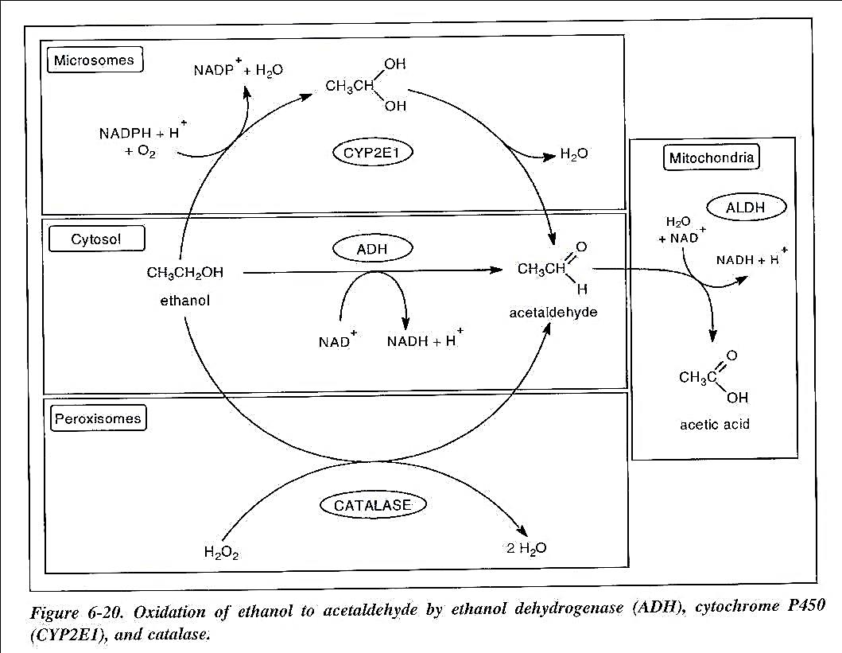
4 Nídia Braz 2014

Slide 5
No Citoplasma:
CH₃CH₂OH + NAD⁺
CH₃CHO + NADH + H⁺
Na Mitocondria:
CH₃CHO + NAD⁺ + H₂O
CH₃COO⁻ + NADH + H⁺
álcool desidrogenase
etanol
acetaldeído
aldeído desidrogenase
acetaldeído
acetato
5 Nídia Braz 2014

Slide 6
O mecanismo de degradação do etanol provoca a acumulação de NADH.
A concentração elevada de NADH inibe a gluconeogénese, porque impede a oxidação do lactato em piruvato, ao mesmo tempo que favorece a reacção no sentido inverso, o que resulta numa acumulação de lactato.
Ocorre hipoglicémia e acidose.
A acumulação de NADH também inibe a oxidação dos ácidos gordos, enquanto promove a síntese de triglicéridos, que se acumulam nas células do fígado.
6 Nídia Braz 2014

Slide 7
CH₃COCOOH + NADH + H⁺
CH₃CHOHCOOH + NAD⁺
LDH
^{piruvato}
^{lactato}
7 Nídia Braz 2014

Slide 8
Na mitocondria
Acetato + CoA + ATP
tioquinase
acetilCoA + AMP + PPi
Nas mitocondrias das células do fígado o acetato que resultou da degradação do etanol pode ser convertido em acetil CoA. O TCA está bloqueado por excesso de NADH e o acetil CoA que se acumula dá origem à formação de corpos cetónicos.
8 Nídia Braz 2014

Slide 9



Os corpos cetónicos são ácidos moderadamente fortes que são libertados para o sangue, aumentando a acidose láctica.
A diminuição do pH do sangue bloqueia o funcionamento de alguns tecidos, com grande efeito no Sistema Nervoso Central.
Acetoacetato ou ácido aceto acético
Acetona
Ácido beta hidroxibutírico
9 Nídia Braz 2014

Slide 10
Quando o consumo de álcool é continuado e abundante o processamento de acetato torna-se insuficiente, resultando uma acumulação de acetaldeído. Este composto é muito reactivo e forma ligações covalentes com muitos grupos funcionais de proteínas, modificando a sua funcionalidade.
O excesso de acetaldeído pode provocar danos irreversíveis, conduzindo à morte de grupos de células.
10 Nídia Braz 2014

Slide 11
Alteração das células do fígado provocada por consumo excessivo de álcool:
Desenvolvimento de fígado gordo.
Hepatite alcoólica (grupos de células mortas, inflamação).
Cirrose hepática (Grupos de células mortas, rodeadas por tecidos de cicatrização e estruturas fibrosas).
A cirrose bloqueia a conversão de amónia em ureia, a amónia acumulada é tóxica para o SNC, provocando coma e morte.
11 Nídia Braz 2014

Slide 12
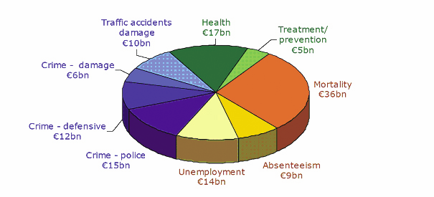
Custos associados ao consumo excessivo de álcool na Europa em 2003
http://ec.europa.eu/dgs/health_consumer/index_en.htm
12 Nídia Braz 2014

Slide 13
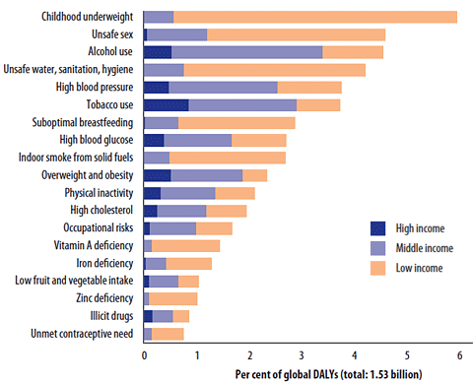
disability-adjusted life year (DALY) extends the concept of potential years of life lost due to premature death to include equivalent years of "healthy" life lost by virtue of being in states of poor health or disability.
Fev 2011

Slide 14
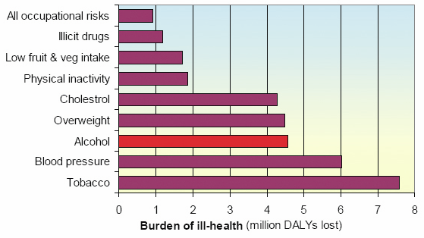
Custos de saúde na Europa em 2003
14 Nídia Braz 2014

Slide 15
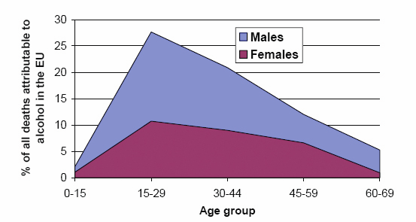
Mortes imputáveis ao consumo de álcool na Europa em 2003
15 Nídia Braz 2014

Slide 16
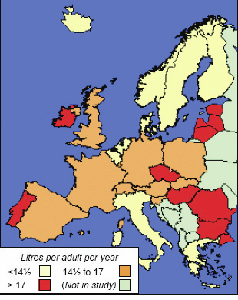
Consumo de álcool na Europa
16 Nídia Braz 2014

Slide 17
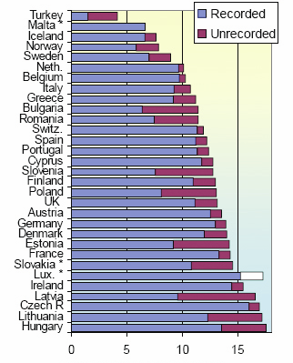
Consumo de álcool na Europa
17 Nídia Braz 2014

Slide 18
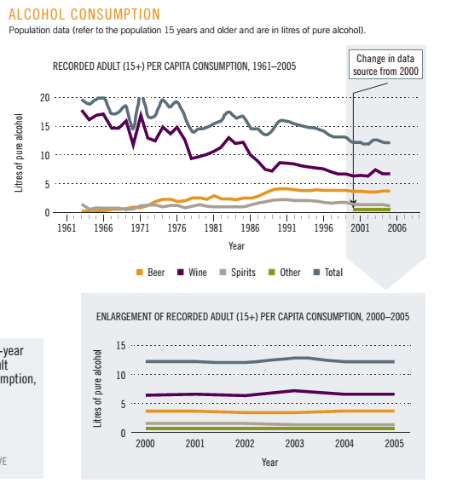
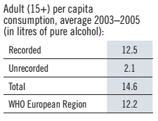
Portugal

Slide 19
O consumo excessivo de álcool pode causar inúmeras doenças, desde doenças pulmonares, cardio-vasculares, gasterointestinais e reprodutivas, a cancros, alterações de comportamento, e do desenvolvimento fetal.
As doenças graves, como a cirrose hepática estão a crescer a um ritmo alarmante e atingem cada vez mais pessoas mais novas.
No Reino Unido, verificou-se um aumento de 10 vezes, nos casos de morte em mulheres entre os 35-44 anos.
19 Nídia Braz 2014

Slide 20
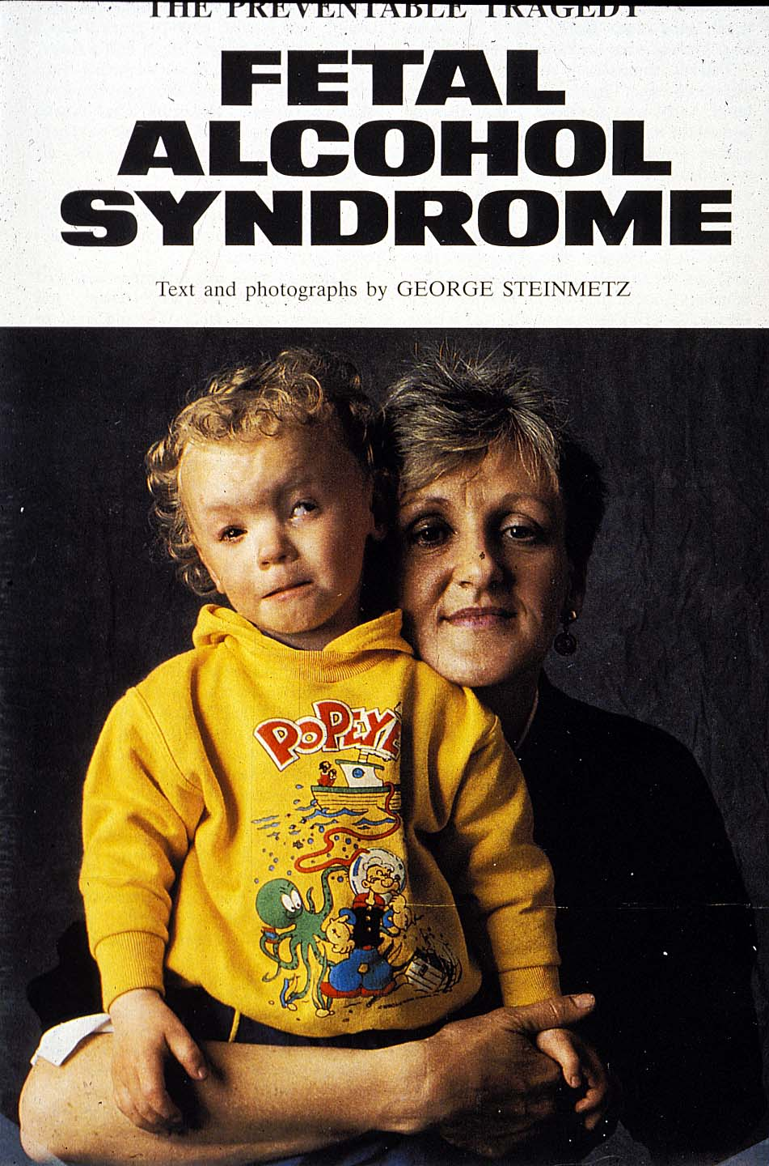
A exposição ao álcool durante a gravidez compromete o desenvolvimento do SNC do feto.
Em França, em 2001, mais de 700 crianças nasceram com
Sindrome alcoólico fetal e mais de 60 000 pessoas sofrem com esta doença.
Nos EUA estima-se que nasçam entre 4000 e 1200 crianças afectadas por ano.
20 Nídia Braz 2014

Slide 21
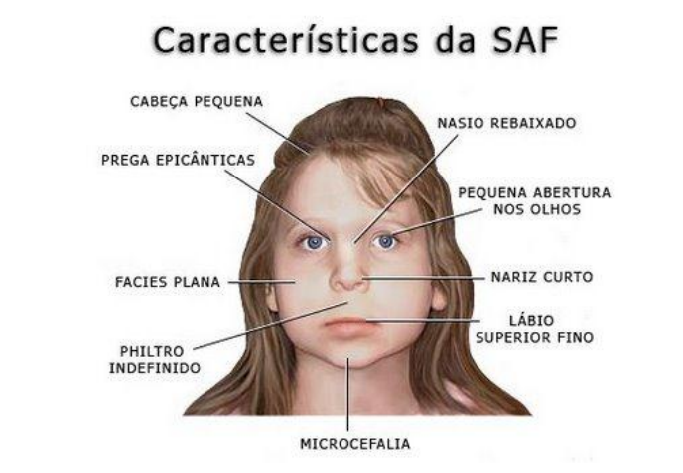
Doença neuro psicológica, doença cardíaca, deficiência visual e auditiva, desenvolvimento retardado, dificuldades de atenção e aprendizagem, hiperatividade…

Slide 22

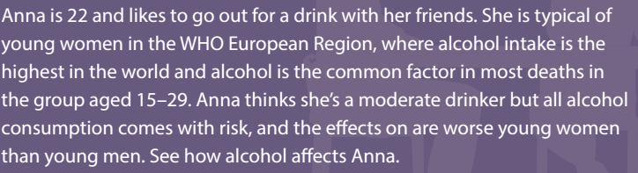


Slide 23
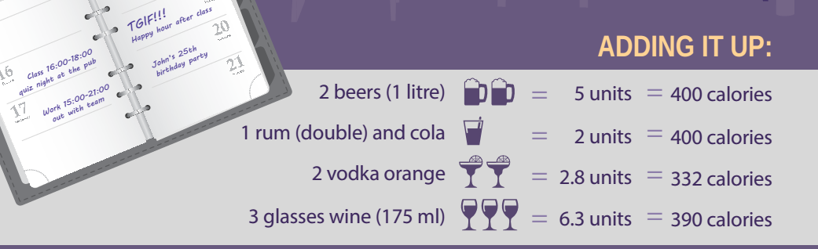

Slide 24
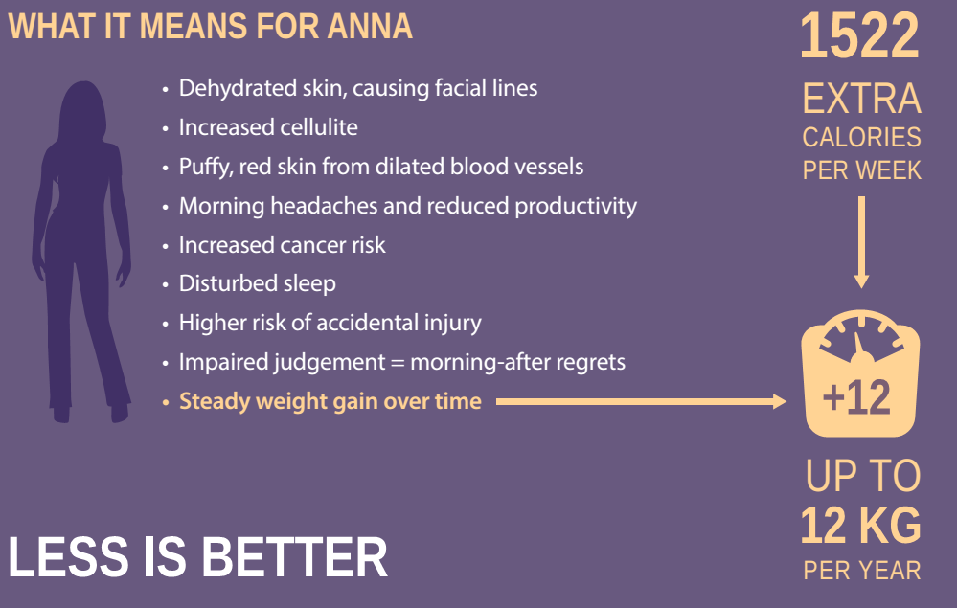

Slide 25
Caso:
O Sr. XXXX procurou o seu médico de família porque tinha problemas com a sua visão nocturna e, na mesma consulta, queixou-se de que estava a perder peso e a sentir-se menos capaz de desempenhar as suas tarefas diárias.
Do registo do médico consta a idade, 58 anos e ainda o consumo diário regular de 6 latas de 33 cl de cerveja, ao longo de 10 anos.
Uma consulta de oftalmologia descartou qualquer patologia ocular.
Numa segunda consulta, o médico equacionou a hipótese de desnutrição, uma vez que a deficiência em vitamina A poderia justificar a deficiente visão nocturna. Encaminhou o doente para a consulta de dietética/nutrição.
25 Nídia Braz 2014

Slide 26
A avaliação nutricional revelou tratar-se de um homem com 1,78m e 65,3kg e com um IMC de 20,8 kg/m² (no limiar mínimo para a sua estatura).
A história clínica e exame físico revelou tensão arterial normal, derrames em aranha, varizes esofágicas e gastrite moderada.
A avaliação do questionário alimentar às 24 h anteriores revelou uma ingestão de alimentos pobre em nutrientes, pobre em alimentos proteicos, rica em açucares e cafeína, ausência de consumo de lacticínios frutas e vegetais.
A apreciação da sua condição social apresentou uma vida solitária, em consequência de um divórcio antigo, sem filhos.
26 Nídia Braz 2014

